Slide 1
VIAS DE PARTO
ENFERMEIRA DANIELA ALBERTI GONÇALVES

Slide 2
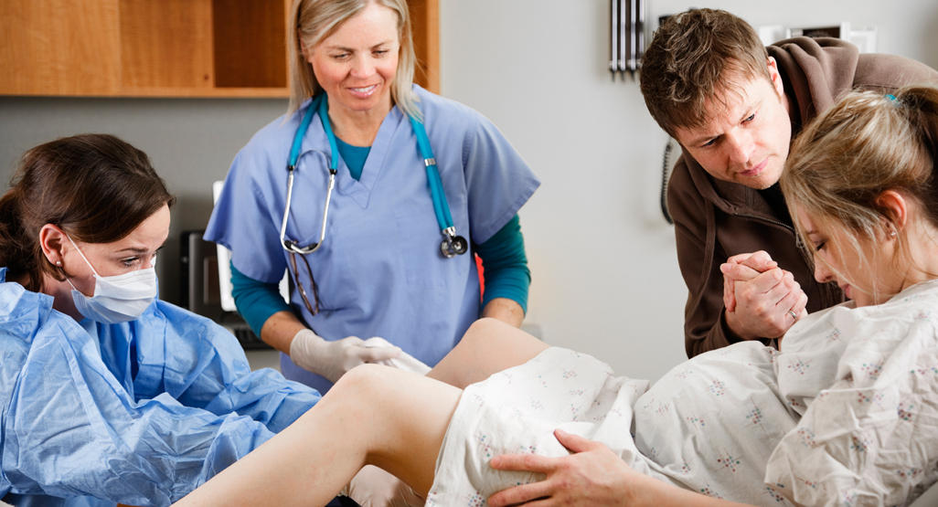
MENSAGEM:
INDEPENDENTEMENTE DA FORMA EM QUE O NEONATO VIRÁ AO MUNDO, O PROFISSIONAL QUE ESTIVER ASSISTINDO À ESTA MÃE E FAMÍLIA DEVERÁ, OBRIGATORIAMENTE, AGIR COM:
ÉTICA, EMPATIA, RESPEITO, CLAREZA, RESPONSABILIDADE, PONTUALIDADE E DISCRIÇÃO.

Slide 3
INTRODUÇÃO
Parto é o nome dado ao momento em que o bebê deixa o útero da mulher, finalizando o período de gestação. Trata-se, portanto, do nascimento da criança.
O parto pode ocorrer de diferentes formas, sendo classificado basicamente em parto normal e cesárea.

Slide 4
PARTO NORMAL (VAGINAL) E
CESAREANA
O corpo feminino apresenta anatomia específica para parir por via vaginal, sendo que ao longo do período gravídico a mulher sofre alterações estruturais e hormonais que irão auxilia-la no processo de parir. Nem toda mulher obterá o sucesso e/ou naturalidade do ato de parir, e por vezes a intervenção cirúrgica com uma cesareana será necessária.

Slide 5
TRABALHO DE PARTO
É o processo fisiológico pelo qual o útero expele ou tenta expelir os produtos conceptuais (feto, líquido amniótico, placenta e membranas)

Slide 6
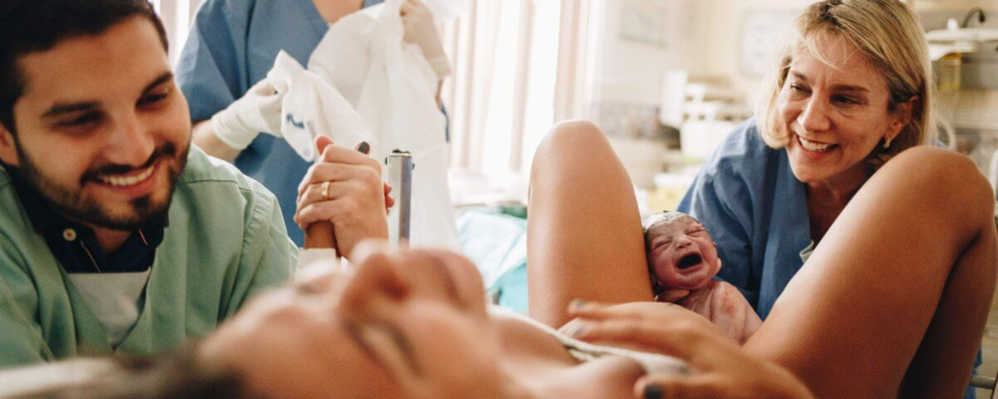
PARTO NORMAL

Slide 7
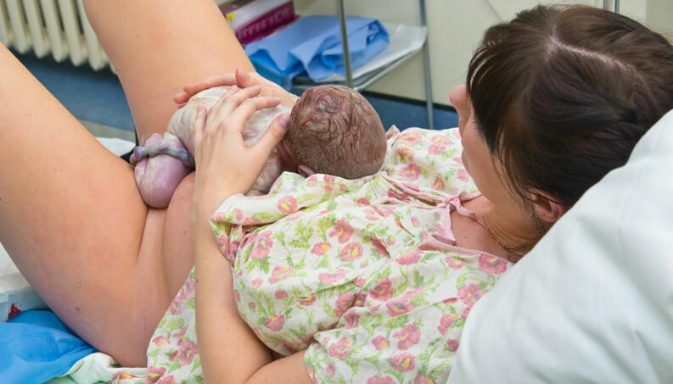
DEFINIÇÃO
O parto normal é aquele em que se observa o nascimento da criança de maneira espontânea, entre 37 e 42 semana, pela via vaginal. De acordo com o Ministério da Saúde, esse é o parto mais seguro e o mais aconselhado caso não ocorra nenhum problema com a mãe ou com a criança que inviabilize esse tipo nascimento.

Slide 8
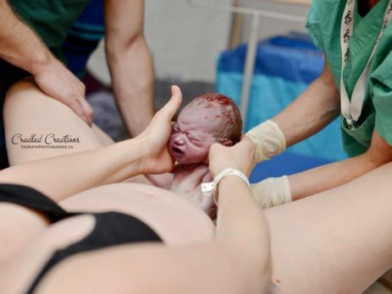
PARTO NORMAL
A segurança desse parto está no fato de que os riscos de infecção, hemorragia e nascimento prematuro do bebê são menores. Visto que através da via vaginal, na grande maioria das vezes quando trata-se de um parto com baixa intervenção, não contará com procedimentos invasivos (corte de musculatura, suturas e afins).

Slide 9
Quanto à integridade das membranas placentárias (Bolsa Amniótica)
Bolsa Íntegra: a bolsa permanece intacta conservando o liquido amniótico junto ao feto.
Bolsa Rota: quando a bolsa estoura – isso pode acontecer de forma prematura, antes mesmo do início do trabalho de parto, devendo ser avaliado a coloração/aspecto do liquido bem como o odor
Claro liquido e com grumos, odor de água sanitária (Excelente, o esperado)
Liquido e esverdeado com odor de fezes (Atenção: mecônio!!!)
Espesso esverdeado (pegajoso tipo pische) e odor de fezes – (EMERGÊNCIA: Mecônio espesso)
Sanguinolento (Emergência: descolamento placentário).

Slide 10
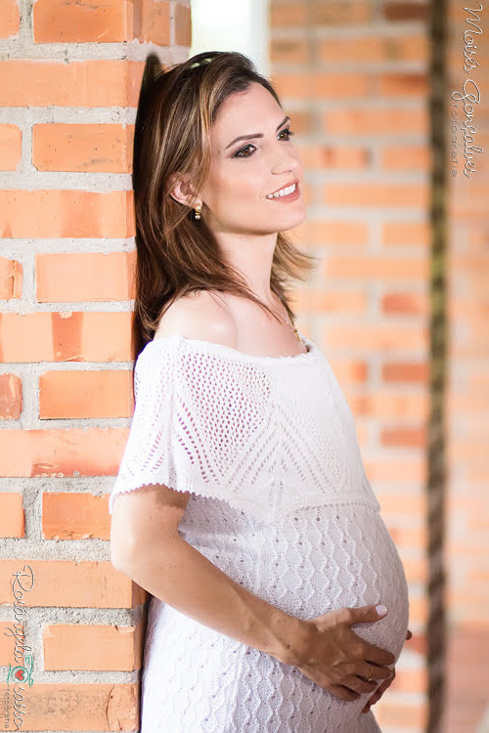
FASES DO PARTO NORMAL
O parto normal será dividido em 04 fases, sendo elas:
1ª - Fase da Dilatação (Subdividida em Latente e Ativa)
2ª - Fase da Expulsão
3ª - Dequitação Placentária
4ª - Período de Greenberg.
Dá 1ª à 3ª fase
O controle de bcf deve ser
Rigoroso!

Slide 11
FASES DO PARTO NORMAL
1ª - Fase da Dilatação (Subdividida em Latente e Ativa)
A fase mais longa do trabalho de parto!
A primeira fase do parto é caracterizado pela presença de contrações e ao processo de dilatação do colo do útero e do canal de parto até que atinja 10 cm.
Esta fase é dividida em latente (ou pródomos), em que a dilatação do colo do útero é menor que 5 cm e é caracterizada pelo aumento gradual da atividade uterina, presença de contrações uterinas irregulares e aumento das secreções cervicais, havendo perda do tampão mucoso. Nesta fase o útero começa a se preparar para o parto que se aproxima. A gestante pode ter algumas contrações dolorosas, porém sem ritmo regular. As dores melhoram em repouso, ou com um banho quente. Pode ocorrer a perda do tampão mucoso, que é uma substância gelatinosa produzida no colo do útero e escorre quando este começa a se abrir. Pode haver uma pequena dilatação, que não evolui ao longo do tempo. O tempo de duração dos pródromos é bastante variável e pode ir de algumas horas a alguns dias.

Slide 12
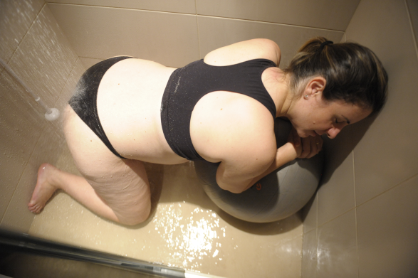
O QUE FAZER NESTA FASE:
Nesta fase a grávida deve ir para a maternidade ou hospital para ter assistência dos profissionais de saúde. Para diminuir as dores a grávida deve inspirar de forma lenta e profunda durante cada contração, como se estivesse cheirando uma flor e expirar como se estivesse apagando uma vela.
Além disso, pode caminhar lentamente ou subir escadas, pois ajudará o feto a posicionar-se para sair e, caso a mulher esteja deitada pode virar-se para o lado esquerdo, para facilitar uma melhor oxigenação do feto e diminuir a dor.

Slide 13
O QUE FAZER NESTA FASE:
Ingerir liquidos (água, chás, sucos naturais) e alimentos leves;
Instruir e reafirmar seus direitos gerais.
Orientar exercícios de agachamento, banho e afins, como já mencionado anteriormente.
Garantir a presença de Acompanhante de Livre escolha durante todo o processo PPP – Pré parto, Parto e Pós parto.
No hospital, durante a primeira fase do trabalho de parto é realizado o toque vaginal a cada 4 horas para acompanhar a dilatação e encorajar movimentos para a posição vertical.

Slide 14
FASES DO PARTO NORMAL
2ª - Fase da Expulsão
O seguimento da fase ativa do trabalho de parto se dá pela fase de expulsão, em que o colo do útero já atingiu a dilatação máxima e se inicia a fase do período expulsivo, que pode demorar entre 2 e 3 horas.
O início da fase de expulsão recebe o nome de período de transição, que é relativamente curta e bastante dolorosa e o colo do útero adquire uma dilatação entre 8 e 10 cm ao final do período. Ao ser verificada dilatação adequada, a mulher deve começar a fazer força para a descida da apresentação fetal. Além disso, a posição para realização do parto pode ser escolhida pela gestante, desde que esteja confortável e que favoreça a segunda fase do trabalho de parto.

Slide 15

FASES DO PARTO NORMAL
2ª - Fase da Expulsão
O seguimento da fase ativa do trabalho de parto se dá pela fase de expulsão, em que o colo do útero já atingiu a dilatação máxima e se inicia a fase do período expulsivo, que pode demorar entre 2 e 3 horas.
O início da fase de expulsão recebe o nome de período de transição, que é relativamente curta e bastante dolorosa e o colo do útero adquire uma dilatação entre 8 e 10 cm ao final do período. Ao ser verificada dilatação adequada, a mulher deve começar a fazer força para a descida*** da apresentação fetal. Além disso, a posição para realização do parto pode ser escolhida pela gestante, desde que esteja confortável e que favoreça a segunda fase do trabalho de parto.

Slide 16
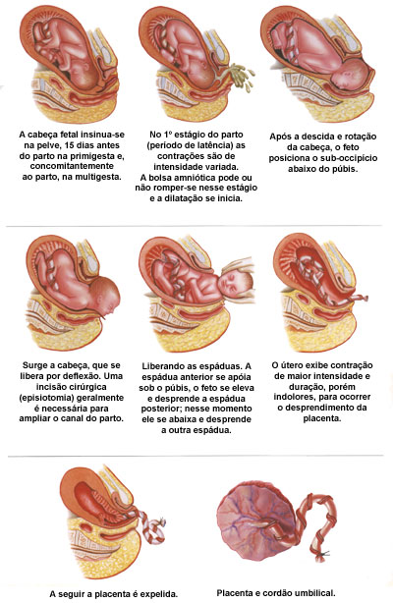

Slide 17
Isso é exceção

Slide 18
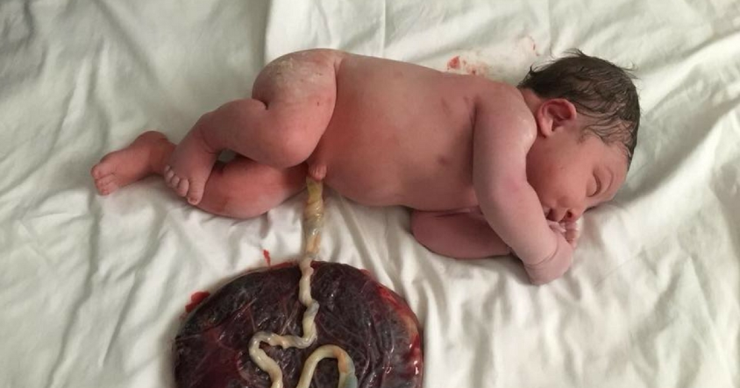
FASES DO PARTO NORMAL
3ª Fase – Dequitação placentária
A fase da dequitação é a fase 3 do trabalho de parto e ocorre depois do nascimento do bebê, sendo caracterizada pela saída da placenta, que pode sair espontaneamente ou ser retirada pelo médico. Nessa fase é normalmente feita a administração de ocitocina, que é um hormônio que favorece o trabalho de parto e o nascimento do bebê.

Slide 20

4ª Fase – Período do GREENBERG
VOCÊ SABE O QUE É???

Slide 21
GREENBERG
O período de Greenberg corresponde à primeira hora depois da saída da placenta. É de fundamental importância nos processos hemostáticos (impedir o sangramento excessivo). Durante esse período, há a possibilidade maior de ocorrerem grandes hemorragias.

Slide 22
GREENBERG
O QUE FAZER NESTE PERÍODO:
AFERIR SINAIS VITAIS A CADA 15 MINUTOS COM INÍCIO IMEDIATO PÓS DEQUITAÇÃO PLACENTÁRIA, ATÉ COMPLETAR A 1ª HORA PÓS PARTO. E APÓS A CADA 30 MINUTOS ATÉ COMPLETAR 2 HS PÓS PARTO.
AVALIAR CONTRAÇÃO UTERINA, AVALIANDO O TÔNUS MUSCULAR DO ÚTERO.
AVALIAR E MENSURAR* (SEMPRE QUE POSSÍVEL*) O SANGRAMENTO VAGINAL (LÓQUIOS).

Slide 23
LÓQUIOS
Produto de transudato e exsudato misturados com elementos celulares descamados e sangue que procedem da ferida placentária, do colo uterino e da vagina.
Classificação dos Lóquios:
Rubros (vermelhos ou sanguinolento): constituindo-se de sangue vivo, dura cerca de 02 à 04 dias Pós parto.
Serosanguinolenta: entre o 03º e 04º dia até cerca do 10º dia. Sua coloração passa para rósea acastanhada, resultate de alterações da hemoglobina, redução do número de hemáceas e aumento dos leucócitos.
Serosos: Observados após o 10º dia pós parto e tem coloração branca/serosa, confundindo-se com secreção cervicovaginal normal.
Quanto ao odor, é característico ao de sangue; ***Atenção: Lóquios com odores fétidos e em permanência de sangramento por vários dias, são sinais sugestivos de restos placentários, tendo a necessidade de realização de USG transvaginal + avaliação médica.

Slide 24
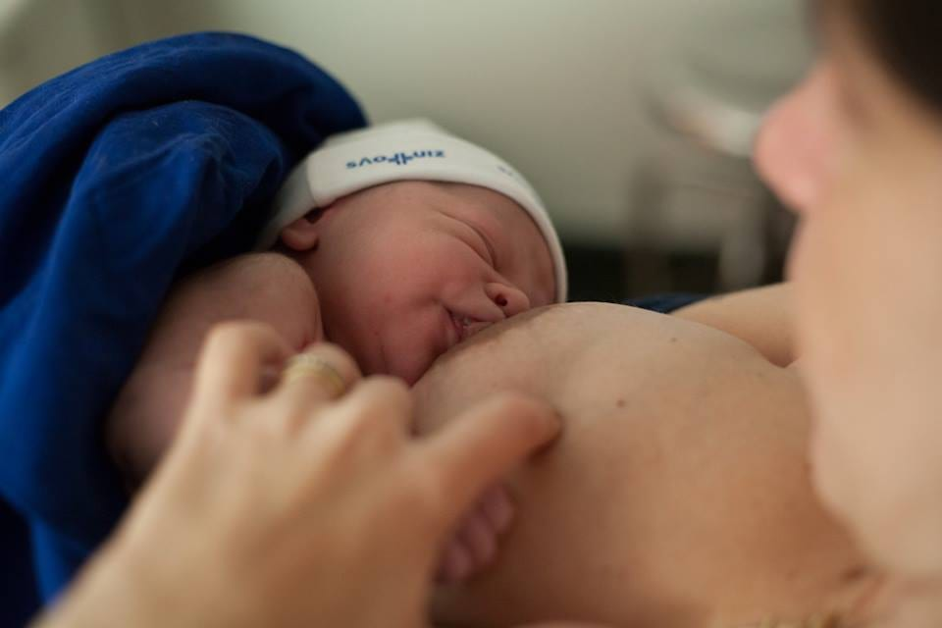
AMAMENTAÇÃO PRECOCE E O PUERPÉRIO
A Amamentação precoce auxilia a reduzir riscos de complicações pós parto, como a hemorragia uterina decorrente do baixo tônus muscular do útero. O ato de amamentar gera o hormônio occitocina (chamado de hormônio do amor) que é um auxiliador protagonista na contratibilidade uterina.

Slide 25
PUERPÉRIO: CLASSIFICAÇÕES
IMEDIATO: Corresponde às duas (2) primeiras horas após parto;
MEDIATO: Compreende do segundo ao décimo dia.
TARDIO: Do 11º dia mantem-se até o 42º dia.
REMOTO: Após 42 dias Pós Parto.
ESSE CONCEITO
VALE TAMBÉM
PARA CESÁREA

Slide 26
INTERVENÇÃO
EPISIOTOMIA: é uma incisão efetuada na região do períneo (área muscular entre a vagina e o ânus) para ampliar o canal de parto. Seu uso se justifica em alguns casos, como necessidade de parto instrumentalizado, sofrimento fetal, acesso para fletir a cabeça do bebê. É geralmente realizada com anestesia local.
MANOBRA DE KRISTELLER: é uma técnica obstétrica obsoleta executada durante o parto. Consiste na aplicação de pressão na parte superior do útero com o objetivo de facilitar a saída do bebê. A manobra foi idealizada pelo ginecologista alemão Samuel Kristeller,^{[1]} que a descreveu em 1867.

Slide 27
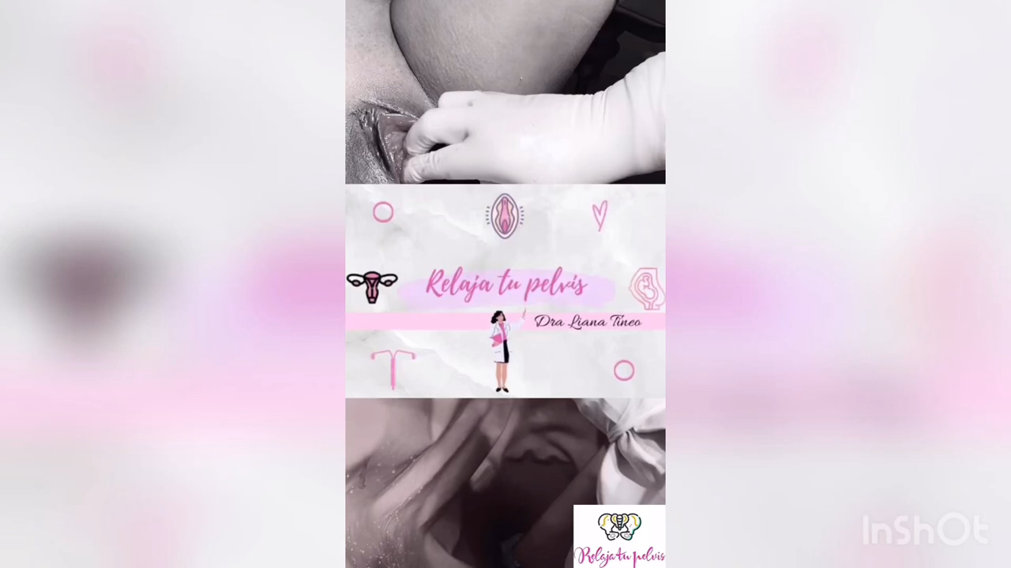

Slide 29
https://www.youtube.com/watch?v=6oq74b79lro&t=111s&has_verified=1
EPISIOTOMIA
https://www.youtube.com/watch?v=SU2lzeiBV7w&has_verified=1
Parto

